Slide 1
Fasen in herstel
Stichting Me Mam
Donderdag 28 november 2024 van 20.00 tot 21.30 uur

Slide 2
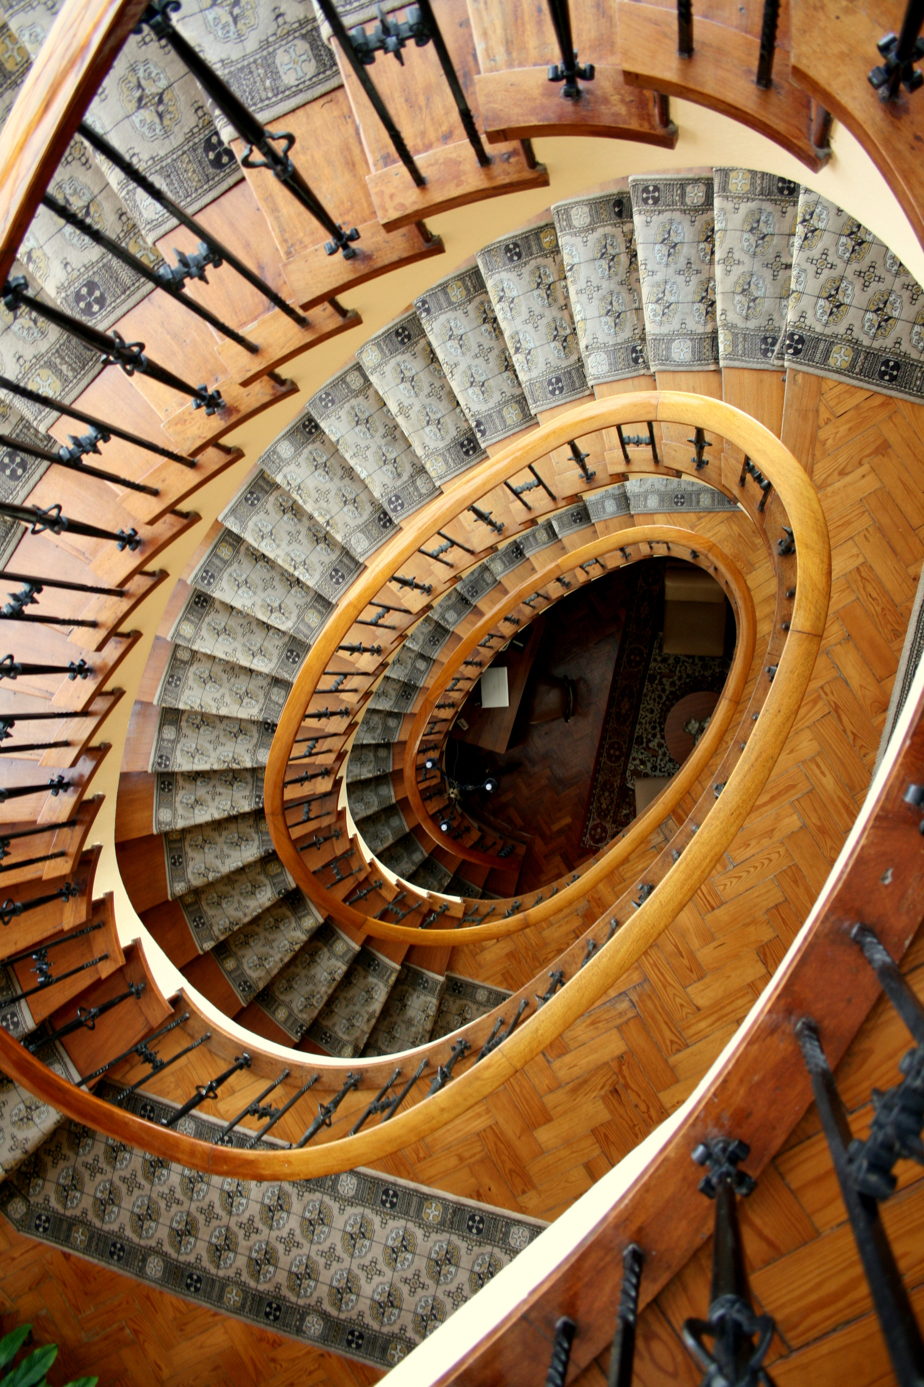
Programma
Welkomstwoord | Mededelingen Herstel | Fasen | Proces Kort filmpje
PAUZE
Herstel op vier terreinen In gesprek | Vragen
Afronding & Afsluiting

Slide 3
Welkom en mededelingen
Alles wat tijdens deze bijeenkomst gezegd wordt, beschouwen we als vertrouwelijke informatie en wordt dus niet met anderen buiten deze bijeenkomst gedeeld.

Slide 4
Over Stichting Me Mam
Stichting Me Mam is in 2015 opgericht om zwangeren en pasbevallen moeders te ondersteunen die te maken hebben met psychische problematiek.
Het is een samenwerking tussen ervaringsdeskundigen en professionals en tevens gericht op zowel reguliere als complementaire zorg. Me Mam heeft als visie dat de keuze van de moeder centraal staat. Omdat niet alle moeders medische zorg nodig hebben, noemt Me Mam zich een ervaringscentrum in plaats van een patiëntenorganisatie.
In 2017 was Stichting Me Mam winnaar van de Libelle Ster Award.

Slide 5
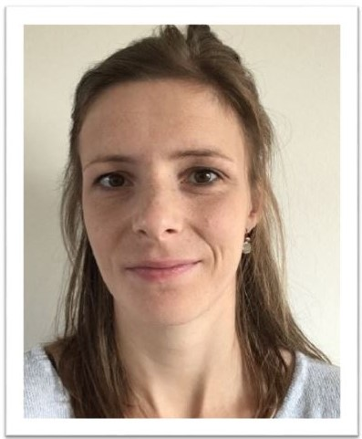
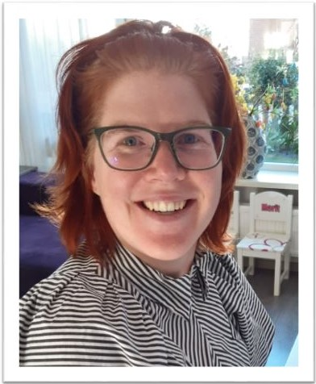
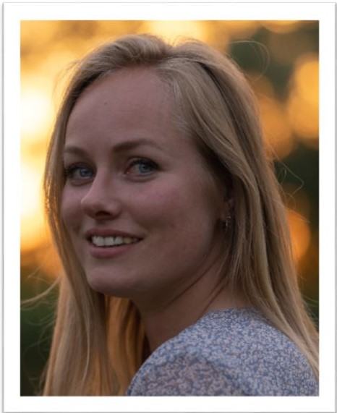
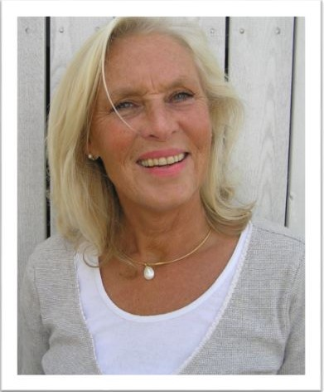
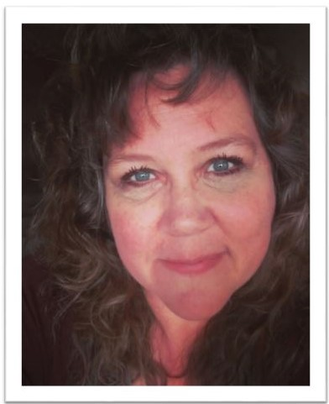
Ons team
Marieke
Linda
Mariëlle
Mariëtte
Karin

Slide 6
Herstel
Herstel gaat om een uniek proces waarin jouw ideeën en belangen, gevoelens, doelen en rollen veranderen. Dit leidt tot een leven met meer voldoening en meer hoop waar je kan geven en nemen ondanks de beperkingen die met de psychische aandoening gepaard gaan. Er ontstaat nieuwe betekenis en zin in het leven.
Herstel ìs een uniek proces, maar toch zijn er 4 fasen te onderscheiden die iedereen in herstel doorloopt (Gagne 2004):
1. Overweldigd worden door kwetsbaarheid;
2. Strijden met kwetsbaarheid;
3. Leven met kwetsbaarheid;
4. Leven voorbij kwetsbaarheid.

Slide 7
Herstelfasen
→ Overweldigd worden door kwetsbaarheid
Je voelt je hulpeloos en verward. Je denkt: wat overkomt me?
→ Strijden met kwetsbaarheid
Je kent nog steeds de angst om overspoeld te worden door de aandoening, maar vraagt je ook af hoe je ermee verder kunt leven
→ Leven met kwetsbaarheid
Je beseft dat je in staat bent en vindt manieren om met de aandoening om te gaan
→ Leven voorbij kwetsbaarheid
De aandoening raakt meer en meer op de achtergrond

Slide 8
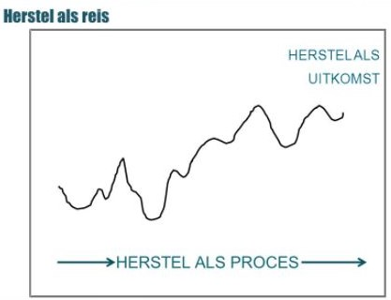
Herstelproces
Het gebeurt vaak dat je na een aantal herstelstappen tijdelijk weer in een eerdere fase terechtkomt. Herstel is geen lineair proces.

Slide 9
Kort filmpje
Deze korte film illustreert de fasen van herstel.
https://www.youtube.com/watch?v=6Iu4F4k3MbQ

Slide 10
Pauze

Slide 11
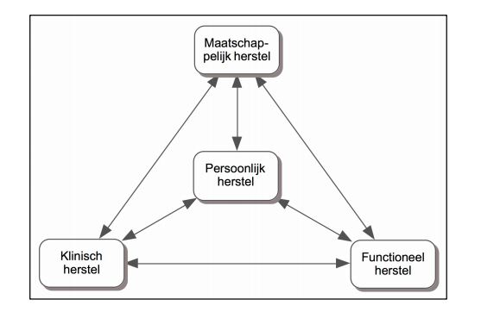
Herstel op vier terreinen
1. Klinisch herstel
2. Functioneel herstel
3. Maatschappelijk herstel
4. Persoonlijk herstel

Slide 12
Herstel op vier terreinen
1. Klinisch herstel het terugdringen van symptomen en klachten met de hulp van behandelaren
2. Functioneel herstel alle aangetaste functies proberen te herstellen
3. Maatschappelijk herstel verbetering/reïntegratie op het gebied van werk/inkomen, wonen en sociale relaties
4. Persoonlijk herstel het gebied dat bewust midden in het schema staat. Zelf betekenis kunnen geven aan hetgeen er is gebeurd en stap voor stap meer grip krijgen op het eigen leven, in het verleden, heden en toekomst. Het gaat om de eigen wil tot herstel en het zelf doelen stellen.

Slide 13
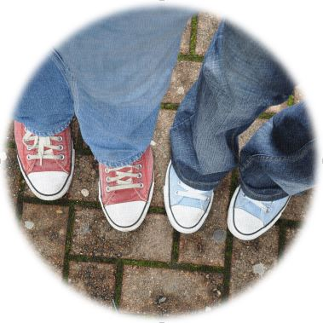
In gesprek | Vragen
Herstellen doen mensen vooral zélf, samen met hun naasten, of met steun van anderen die ook herstellen
- Wil je vertellen wat er heeft gespeeld?
- Herken je jezelf in een bepaalde fase? - Wat heeft je geholpen om eerdere fase(s) te doorlopen? - Wat zou je willen proberen om verder te komen? - Wat zijn jouw behoeftes en verlangens om te herstellen?
- Hoe kunnen we elkaar ondersteunen en helpen?

Slide 14
Afronding
Welk inzicht neem je mee naar huis?

Slide 15
Afsluiting
Heb je nog vragen of opmerkingen? Ben je oké?
www.memam.nl
Deze presentatie is mede mogelijk gemaakt door PATH

